Slide 1



„Utilizarea dronelor în scopuri științifice pentru asigurarea dezvoltării durabile”
Savca Tatiana, magistru, lect. sup. univers.
Conferinţa Internaţională
Teoria şi practica administrării publice ediţia anului 2018
Academia de Administrare Publică
Proiectul Educational for Drone (eDrone)
574090-EPP-1-2016-1-IT-EPPKA2-CBHE-JP
Programul Erasmus+ Consolidarea capacităților în domeniul învățământului superior
(2016 - 2019)
03 octombrie 2017

Slide 2

Proiectul reunește 17 universități din 8 țări:
- 4 ale UE (Italia, Franța, Polonia, România) și
- 4 post-sovietice (Armenia, Georgia, Moldova, Belarus).
Durata – 3 ani (15.10.2016 – 14.10.2019)
Buget total: 995 412,00 euro
Buget AAP: 30 172,00 euro
eDrone
Educational for Drone (eDrone)
574090-EPP-1-2016-1-IT-EPPKA2-CBHE-JP

Slide 3
eDrone
Educational for Drone (eDrone)
574090-EPP-1-2016-1-IT-EPPKA2-CBHE-JP
………...
OBIECTIVE ale proiectului:
- A oferi instituțiilor de învățământ superior din țările partenere posibilitatea creării centrelor de instruire privind utilizarea dronelor civile.
- Schimbul de cunoștințe și experiență între partenerii de proiect în ce privește tipurile de drone și utilizarea lor.
- Elaborarea unei metodologii care ar permite tuturor țărilor partenere crearea unei rețele pentru schimb de experiență și baze de date.

Slide 4
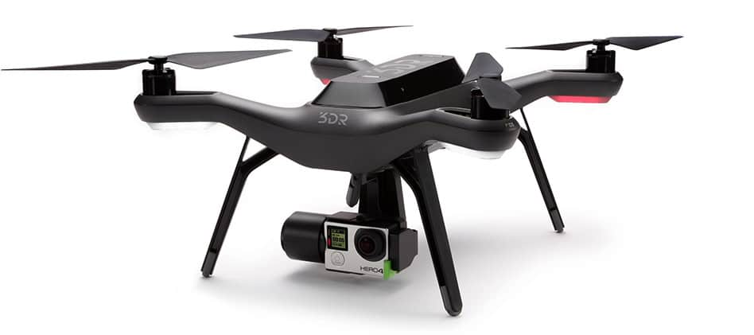
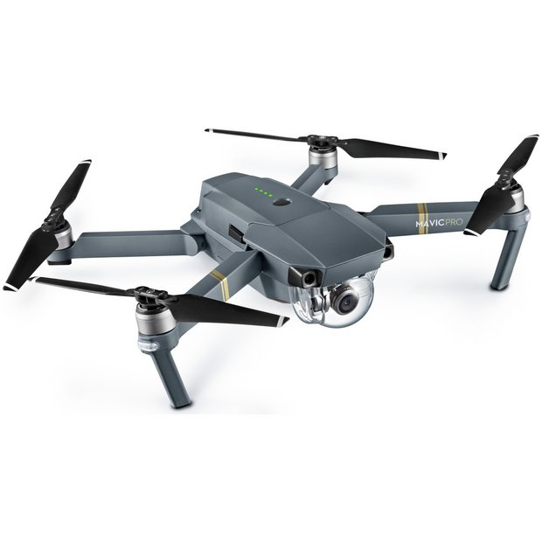
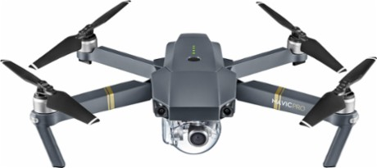
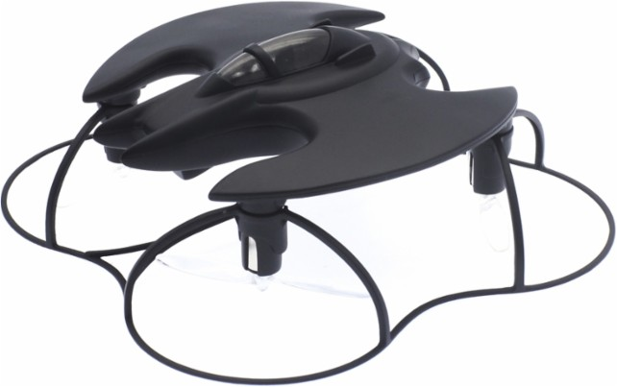
Obiective ale lucrării:
- sensibilizarea opiniei publice privind utilitatea dronelor;
- familiarizarea cu cerinţele legale privind utilizarea UAV;
- identificarea domeniilor de aplicare a UAV;
- trasarea unor recomandări pentru utilizarea aparatelor de zbor în cercetările ştiinţifice realizate de AAP.
Educational for Drone (eDrone)
574090-EPP-1-2016-1-IT-EPPKA2-CBHE-JP

Slide 5
Ce este o dronă?
Educational for Drone (eDrone)
574090-EPP-1-2016-1-IT-EPPKA2-CBHE-JP
Drona este o aeronavă fără pilot (Unmanned Aerial Vehicle, UAV), care este ghidată fie de către un pilot automat de la bordul ei, fie prin telecomandă de la un centru de control de la sol sau dintr-o altă aeronavă pilotată de echipaj uman.
Experții Agenției Interact Analysis estimează că în anul 2022 piața dronelor și tehnologiilor acestora va crește mai mult de 10 ori, până la 15 mlrd dolari SUA.

Slide 6
Fapte/ Dovezi
Domeniile de aplicare a dronelor se extind vertiginos.
Tehnologiile actuale dau posibilitate utilizatorilor de drone să înregistreze, să transmită, să stocheze, să proceseze diferite tipuri de date audio și video.
Asociația Industriilor Aerospațiale și Industriei de Apărare din Europa prognozează că în Europa vor fi create până în 2050 aproximativ 150.000 de locuri de muncă legate de drone.
Potrivit raportului Interact Analysis (2017), peste 150.000 de drone comerciale au fost exploatate în 2017.

Slide 7
Un loc aparte aparține dronelor utilizate în scopuri științifice.

Slide 8
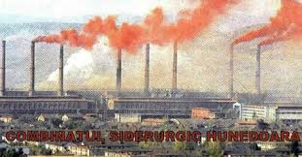

Industrie prelucrătoare şi extractivă
10% dintre dronele produse sunt exploatate în sectorul petrolului și gazului.
Educational for Drone (eDrone)
574090-EPP-1-2016-1-IT-EPPKA2-CBHE-JP

Slide 9
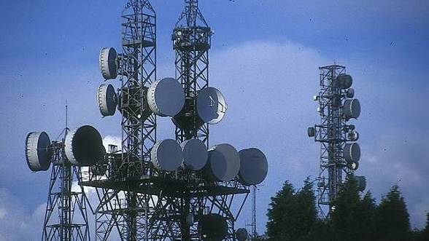
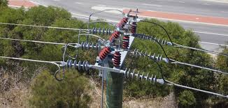
TELECOMUNICAŢII
Transportarea cu ajutorul dronelor a crescut cu aproape 70% conform analizei efectuate de Agenția Interact Analysis (Londra).
Educational for Drone (eDrone)
574090-EPP-1-2016-1-IT-EPPKA2-CBHE-JP

Slide 10
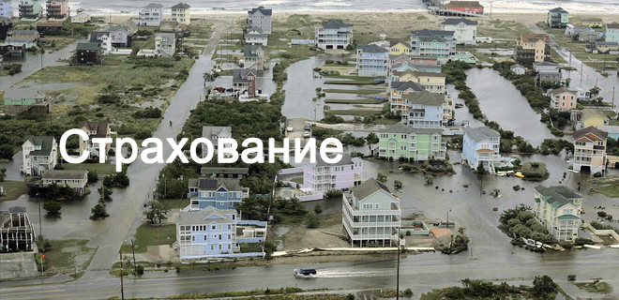
ASIGURARE
Educational for Drone (eDrone)
574090-EPP-1-2016-1-IT-EPPKA2-CBHE-JP

Slide 11
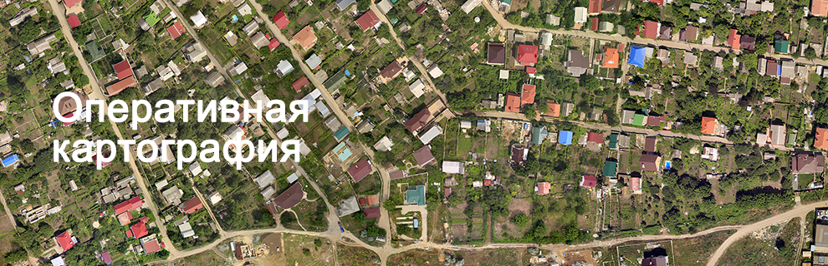
CARTOGRAFIERE OPERATIVĂ (RELIEF)
TOPOGRAFIE, HIDROGRAFIE,
Dronele pot fi folosite pentru filmarea și fotografierea aeriană a terenurilor, pentru realizările analizei spectrale a acestora.
Un aport semnificativ pot aduce dronele și în măsurarea topografică geodezică, în elaborarea harților 3D.
Educational for Drone (eDrone)
574090-EPP-1-2016-1-IT-EPPKA2-CBHE-JP

Slide 12
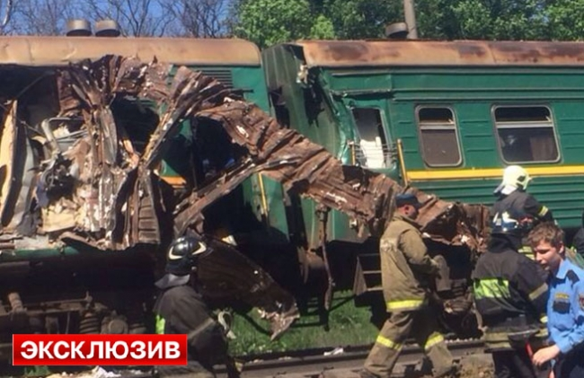
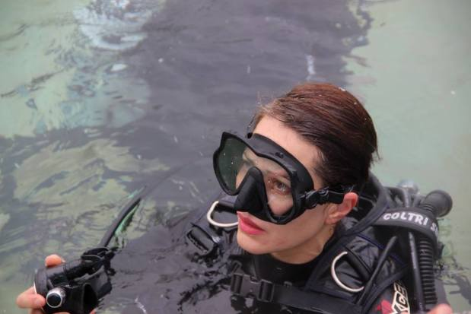
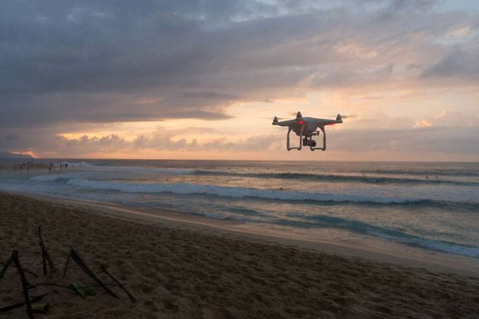
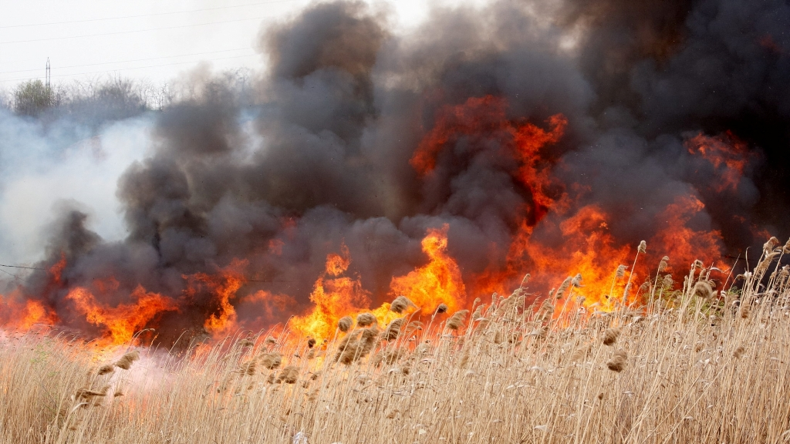
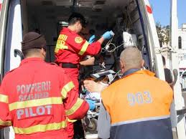
SITUAŢII EXCEPŢIONALE OPERAŢIUNI DE SALVARE PE APĂ
Educational for Drone (eDrone)
574090-EPP-1-2016-1-IT-EPPKA2-CBHE-JP
Foto drona

Slide 13
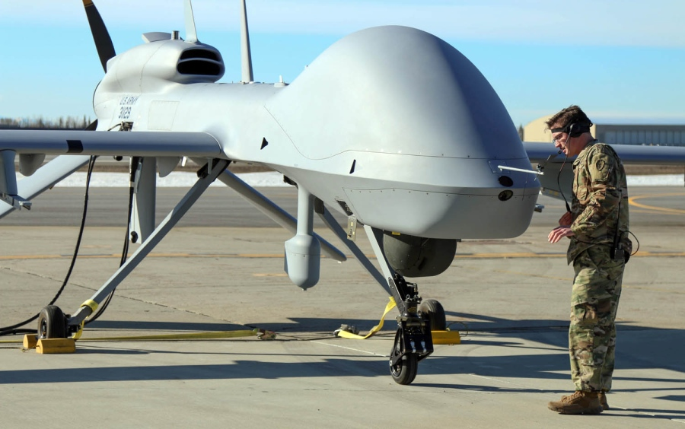
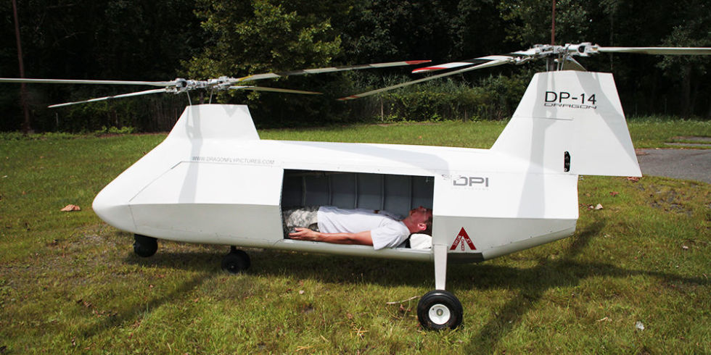
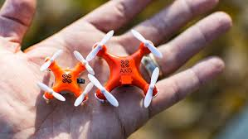
MISIUNILE DE CĂUTARE ȘI SALVARE
Dronele oferă o acoperire mult mai rapidă a terenului de căutare și, cu capacitatea de a purta diferite dispozitive, cum ar fi senzorii de căldură. Aceasta face cu siguranță găsirea persoanelor mult mai ușor și mai rapid. În Canada, o victimă a unui accident de mașină, dezorientată, a rătăcit în noaptea rece. Cu ajutorul unei drone, căutarea a durat puțin și persoana a fost salvată cu ajutorul senzorilor de căldură echipați pe dronă.
Monitorizarea aplicării legislației, căutarea și salvarea victimelor,
Educational for Drone (eDrone)
574090-EPP-1-2016-1-IT-EPPKA2-CBHE-JP

Slide 14
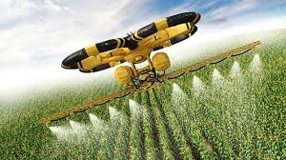
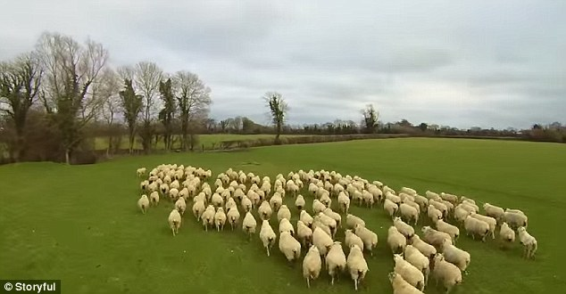
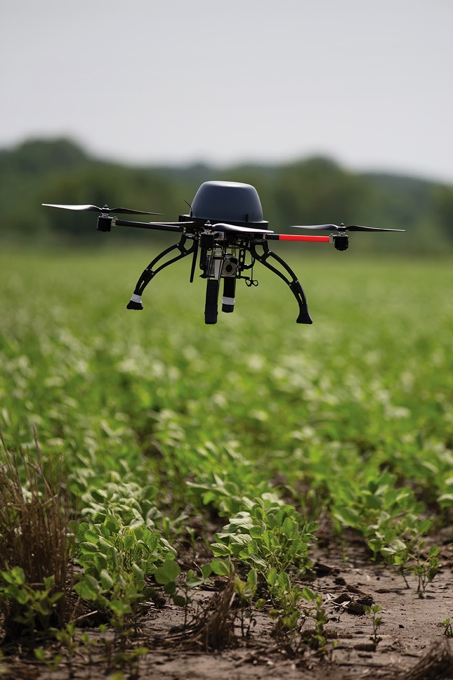
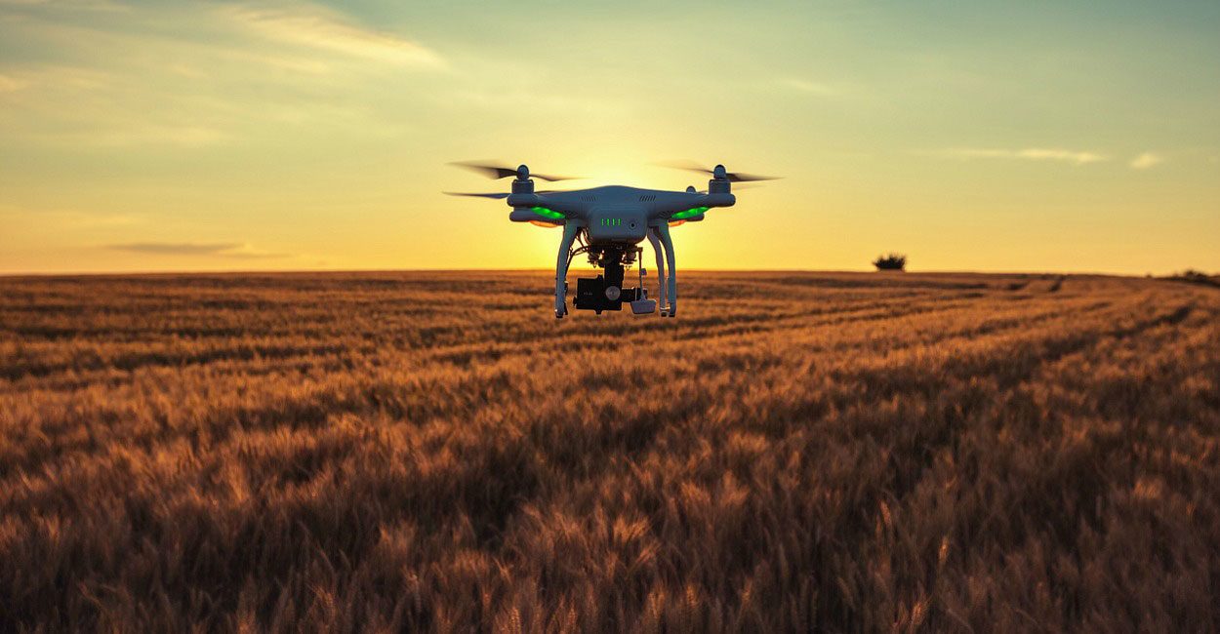
Agricultură
Conform prognozei ARK Invest către anul 2020,
32 la sută din drone vor fi utilizate în domeniul agriculturii.
Oferă agricultorilor noi modalități de a crește randamentele culturilor și de a reduce daunele aduse culturilor.
Cartografierea agricolă.
Educational for Drone (eDrone)
574090-EPP-1-2016-1-IT-EPPKA2-CBHE-JP

Slide 15
Podgorii monitorizate cu drona (Republica Moldova).
În ultimii cinci ani, plantaţiile de viță de vie din Republica Moldova au fost afectate de boli, în proporţie de 20 la sută. Specialiştii nu puteau afla cum se răspândește molima (direcția, viteza), pentru că era imposibil de verificat concomitent sute de mii de hectare de podgorii.
În present, viile din Republica Moldova sunt monitorizate cu drone dotate cu cameră de filmat multispectru, invenţie a unui cercetător de la NASA. Datele colectate ajung la o Universitate din Canada, după care se transmit Laboratorului de virusologie al Institutului de Horticultură din Republica Moldova.
Implementarea proiectului privind aplicarea tehnologiilor avansate are loc cu suportul Agenţiei SUA pentru Dezvoltare Internaţională şi al Guvernului Suediei. Costul unei astfel de drone este de 23 de mii de dolari.

Slide 16
Supravegherea mediului zonei costiere (România).
Scopul: supraveghere a eroziunii costiere. Dronele se utilizează la :
+ etapele de supraveghere, proiectare, implementare și monitorizare a structurilor hidrotehnice litorale de protecție.
+ colectarea de date și stocarea lor, prin efectuarea de măsurări specifice în vederea realizării unei baze de date complexe;
+ suport informațional al elaborării de studii și cercetări de inginerie costieră și geomorfologie,
+ în scopul optimizării proiectării și implementării durabile a soluțiilor de control al eroziuni;
Dronele cu cameră oferă cercetătorilor o vedere panoramică asupra elementelor de mediu costier supuse investigației. Datele colectate sunt de tip cantitativ și calitativ.
Educational for Drone (eDrone)
574090-EPP-1-2016-1-IT-EPPKA2-CBHE-JP

Slide 17
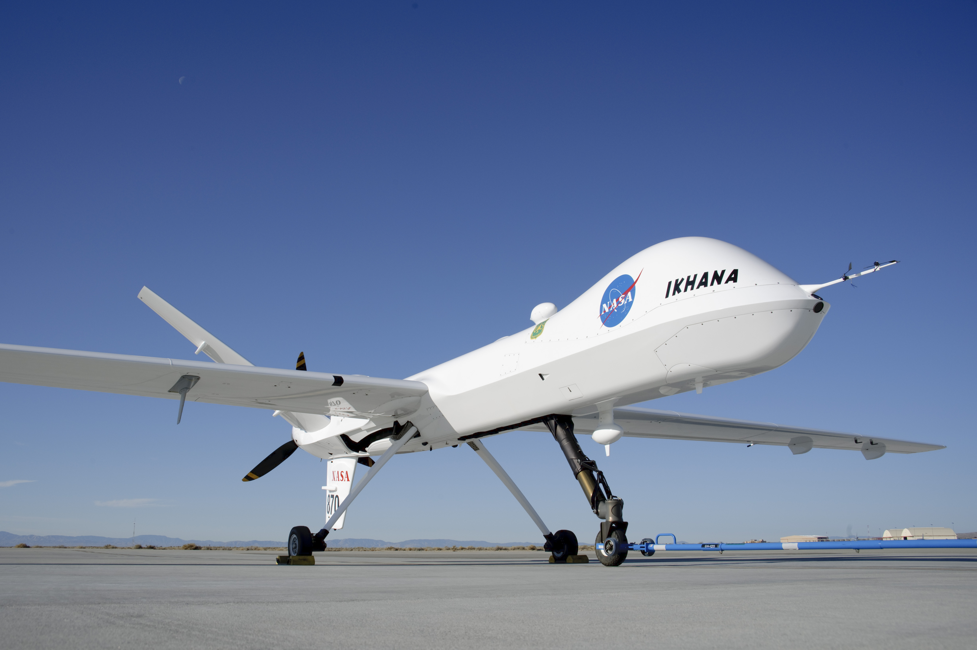
MONITORIZAREA CLIMEI - VÂNĂTOAREA DE URAGAN
Una dintre multele utilizări ştiinţifico- practice este posibilitatea de a monitoriza vremea cu ajutorul UAV-urilor.
NASA, în colaborare cu NOAA și Northrop Grumman, experimentează drone care pot petrece peste 30 de ore în aer.
Aceste drone specifice sunt destinate vânătorii de uragan.
Acest mod de monitorizare a uraganelor va ajuta foarte mult la prezicerea vânturilor îngrozitoare.
În timp ce NASA se concentrează pe utilizarea dronelor mari, o altă echipă de cercetători de la Universitatea din Florida încearcă să facă același lucru cu mini drone foarte rezistente, care ar fi folosite pentru a intra în uragane și pentru a obține informațiile necesare în ceea ce privește proprietățile uraganelor cum ar fi umiditatea, presiunea și temperatura.
Educational for Drone (eDrone)
574090-EPP-1-2016-1-IT-EPPKA2-CBHE-JP

Slide 18
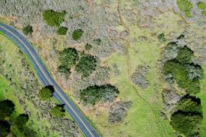
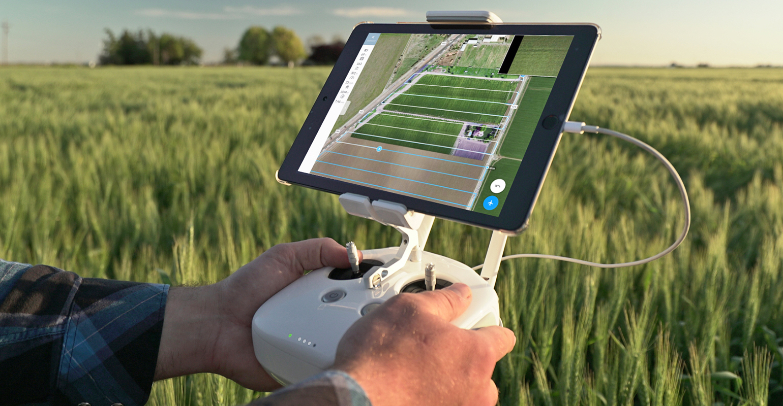
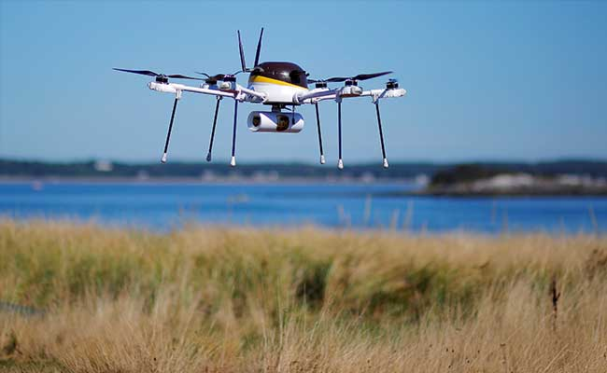
Protecţia mediului şi biodiversităţii
Monitorizare
Conservarea vieții sălbatice
Educational for Drone (eDrone)
574090-EPP-1-2016-1-IT-EPPKA2-CBHE-JP

Slide 19
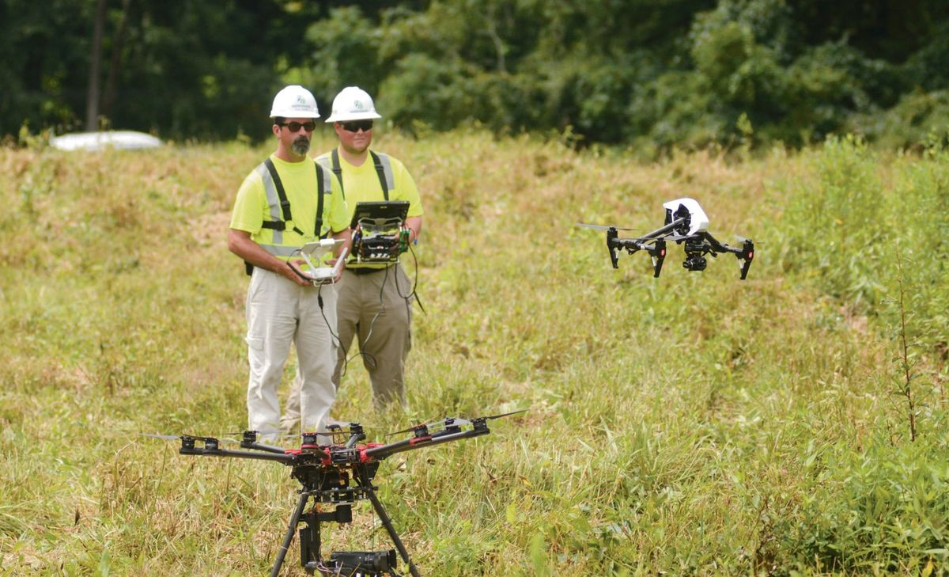
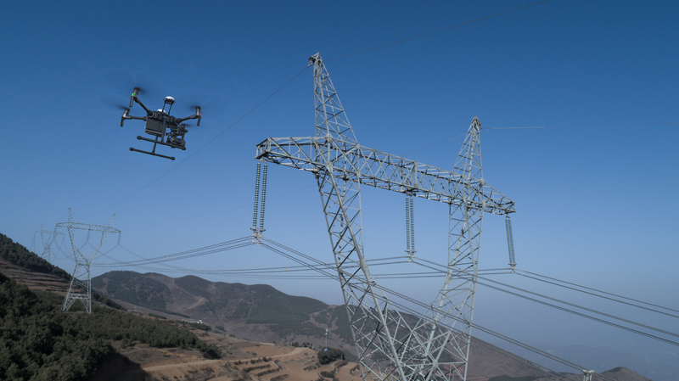
Educational for Drone (eDrone)
574090-EPP-1-2016-1-IT-EPPKA2-CBHE-JP
INSPECTAREA REŢELELOR ELECTRICE

Slide 20
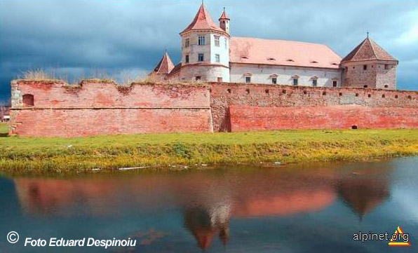
Numeroase locuri în afara casei noastre sunt inaccesibile. Datorită fluctuațiilor meteorologice constante în construcţii apar anumite schimbări. Lăsarea acestor fisuri minore netratate duce la daune grave pe termen lung.
Cu utilizarea regulată a dronelor se pot verifica părțile vitale ale acoperișului sau a coșului de fum. Datorită camerelor de înaltă calitate situate pe drone observarea oricărui tip de deteriorare este mai ușor ca niciodată.
Întreținerea locuințelor

Slide 21
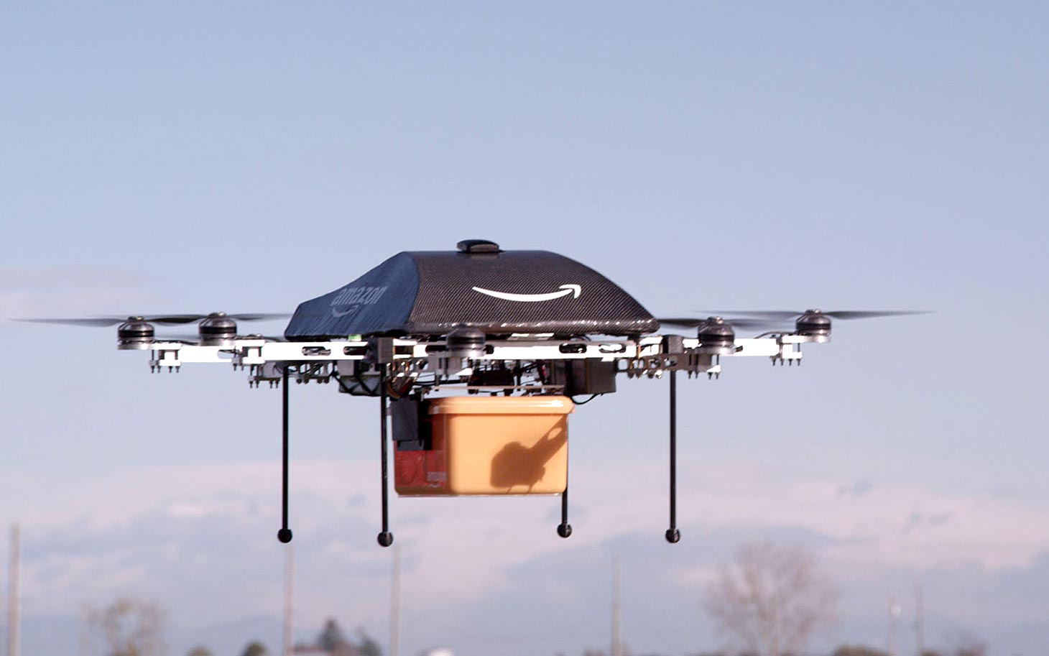
LIVRARE ȘI MARKETING
Companiile mari, cum ar fi Amazon, pregătesc dronele pentru servicii de livrare instantanee. Acest concept este adoptat de numeroase companii din întreaga lume, deoarece este o modalitate eficientă de livrare a mărfurilor în mai puțin de o jumătate de oră până la destinații foarte lungi.
Un alt concept interesant - marketingul cu drone. Datorită faptului că zgârie-norii vaste au ferestre enorme, unele companii din Rusia au efectuat mai multe campanii de marketing cu fluturași agățați pe drone. Cei care lucrează pot observa publicitatea. Deoarece acesta este un nou mod de marketing, este foarte eficient deoarece atrage atenția multor oameni în clădire. Acest mod inovator de marketing are un potențial foarte mare, datorită faptului că cantitatea de zgârie-nori, plină de milioane, crește în fiecare zi în numeroase orașe din întreaga lume.
Educational for Drone (eDrone)
574090-EPP-1-2016-1-IT-EPPKA2-CBHE-JP

Slide 22
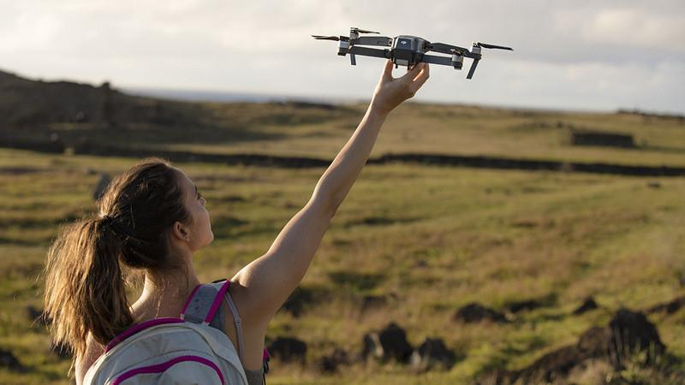
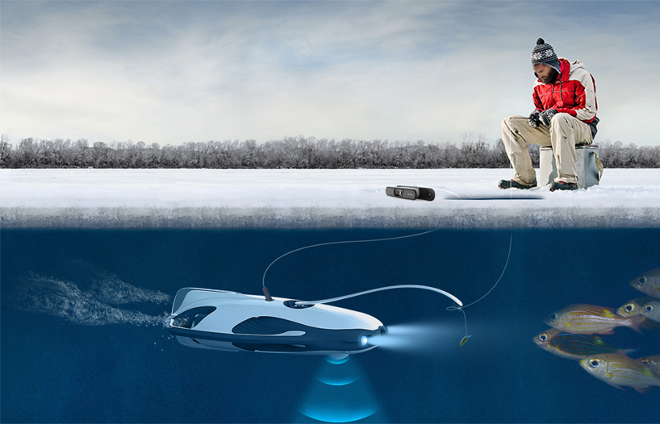
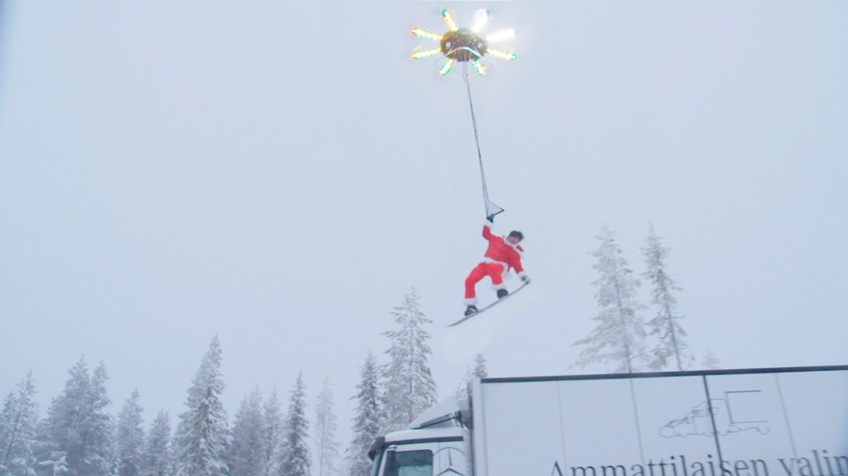
TURISM,
ODIHNĂ,
RECREERE,
SPORT
Educational for Drone (eDrone)
574090-EPP-1-2016-1-IT-EPPKA2-CBHE-JP

Slide 23
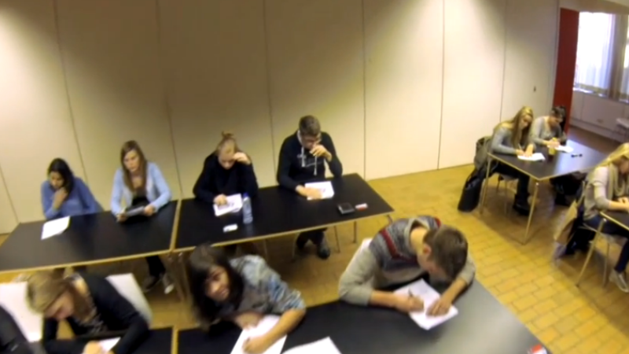
Un liceu din Belgia foloseşte drone pentru a-i prinde pe elevii trişori la examene.
Educational for Drone (eDrone)
574090-EPP-1-2016-1-IT-EPPKA2-CBHE-JP

Slide 24
Cadrul legal de reglementare
2018 - țările UE, inclusiv cele care aplică prevederile Spațiului Aerian Unic European, vor trebui să se asigure că operatorii de drone sunt înregistrați conform directivelor UE.
Dronele vor trebui marcate individual pentru a fi ușor de identificat.

Slide 25
Codul aerian al Republicii Moldova
adoptat de Parlamentul Republicii Moldova la 21.12.2017,
autoritatea administrativă de implementare şi realizare a politicilor în domeniul aviaţiei civile este Autoritatea Aeronautică Civilă (AAC) a Republicii Moldova.

Slide 26
Cerinţe
Dronele aflate în proprietatea sau, în baza unor clauze contractuale prevăzute de legislaţia civilă în vigoare, în posesia şi folosinţa persoanelor fizice sau juridice din Republica Moldova sunt obligatoriu înregistrate.
Documentul administrativ în care sunt înmatriculate aeronavele este Registrul aerian al Republicii Moldova.
Certificatul de înmatriculare.
Certificat de zbor.

Slide 27
Patru excepții de la regula care interzice filmările cu drone:
în scopuri jurnalistice, artistice, culturale sau științifice, în cazul unor evenimente publice, spre exemplu: concert, protest, adunare, panorama, etc.
în scop de asigurare a ordinii publice și/sau investigării unor fapte culpabile în cazul unor infracțiuni grave și exceptional de grave.
în caz de asistență în situații de urgență.
în scop cartographic, pentru inspectarea tehnică și altele asemenea, cu asigurarea unui nivel corespunzător de detaliere, care să nu încalce zona rezonabilă de intimidate a persoanelor fizice.

Slide 28
Concluzii
Acestea sunt doar câteva dintre modalitățile prin care dronele schimbă lumea în acest moment.
Este necesară introducerea ulterior de alte cereri, deoarece acestea ne vor schimba cu siguranță viața.
Aceste dispozitive vor economisi mult timp necesar pentru numeroase sarcini care necesită o mulțime de oameni, care acoperă o suprafață mare de teren etc.
Dronele pot salva în timpul dezastrelor care provoacă o mulțime de pagube umane şi materiale.

Slide 29
Educational for Drone (eDrone)
574090-EPP-1-2016-1-IT-EPPKA2-CBHE-JP
Viitorul UAV (Unmanned Aerial Vehicle)
- INTERNETUL - conexiune a senzorilor (imagistică termică, presiune, radiaţie, fotografiere...);
- TEHNOLOGIA - Energie verde, baterii solare
- INTELIGENȚĂ ARTIFICIALĂ
- se extinde arealul de aplicare a microdronelor.

Slide 30
Domenii de cercetare
AAP
Fenomene socio-politice
Dezvoltare regională
Infrastructură, reţele de comunicaţii, transport
Politici bazate pe evidenţe (date geospaţiale)
Planificare spaţială
Procese şi politici migraţioniste

Slide 31
Mulțumesc
pentru atenție!
Educational for Drone (eDrone)
574090-EPP-1-2016-1-IT-EPPKA2-CBHE-JP

